Slide 1
[필립모리스 PJT] Weekly Report
2023. 06. 29 (목)

Slide 2


INDEX
I
Weekly Report Abstract
II
Project Schedule Check
III
This / Next Week Status
IV
Project Issue Check
V
Additional Communication

Slide 3
INDEX
I
Weekly Report Abstract
II
Project Schedule Check
III
This / Next Week Status
IV
Project Issue Check
V
Additional Communication

Slide 4
I. Weekly Report Abstract
프로젝트 개요
프로젝트명 | PMK Cloud Migration PJT
보 고 유 형 | 주간 업무 보고(Weekly Report) | 보 고 일 자 | 2023-06-29 | 매주 목요일 2시
보 고 자 | 엠클라우드브리지 신유지 선임 | 보 고 장 소 | 필립모리스코리아
참석자
여부 | 참석자 | 여부 | 참석자 | 여부 | 참석자 | 여부 | 참석자 | 여부 | 참석자
○ | Hong, Tyler | ○ | Heo, Ethan | ○ | Kim, Michael (Optional) |  | Lim, Elien (Optional) |  | Park, Jung Ho (Optional)
 | Paeng, Eric (Optional) | ○ | Kim, Hye Won (Optional) |  | Yoon, Randy (Optional) |  | Kim, Taejin (Optional) | ○ | Ko, James (Optional)
여부 | 참석자 | 여부 | 참석자 | 여부 | 참석자 | 여부 | 참석자 | 여부 | 참석자
○ | 정진우(Jake) 팀장 (PM, Data Modeler) | ○ | 신유지(Allie) 선임 (PL, Data Modeler) | ○ | 김병준(Max) 선임 (Data Modeler)

Slide 5
INDEX
I
Weekly Report Abstract
II
Project Schedule Check
III
This / Next Week Status
IV
Project Issue Check
V
Additional Communication

Slide 6
II. Project Schedule Check
프로젝트 업무 범위 요약
구분 | 상세 내역
1) Cloud Migration | Cloud DB migration 확인 Job 분석 및 간소화 - KSI, PM Grade, UDIST 파일 등을 기반으로 Job의 실행 필요성에 따라 간소화 진행 외부 파일 생성 / 적재 - 현상황 - 후지쯔(FTP서버) 통해서 통신 -> Shared Folder 활용할 수 있도록 개발 예정 생성 : EZD에 보내지는 UDIST 파일 생성 로직 구현 (SSIS 기반 개발 예정) 적재 : POS, TAX 등 외부 데이터 DB 적재 로직 구현 (SSIS 기반 개발 예정) 미사용 DB 및 데이터 아카이빙 - 사용하지 않는 DB, Table 등 확인 및 분석을 통해 정리
2) CORIA DB | CORIA DB Source 변경 (in SSIS) - On-Prem( #SQL10 ) -> AWS ( #Dev11 )
3) Power BI | 기존 사용하는 보고서를 Power BI로 변경 - 총 13개 보고서를 Power BI로 구현 (SSAS 기반 개발 예정) : SSRS Report 12 개 + SMART 1 개 (판촉조회화면)

Slide 7
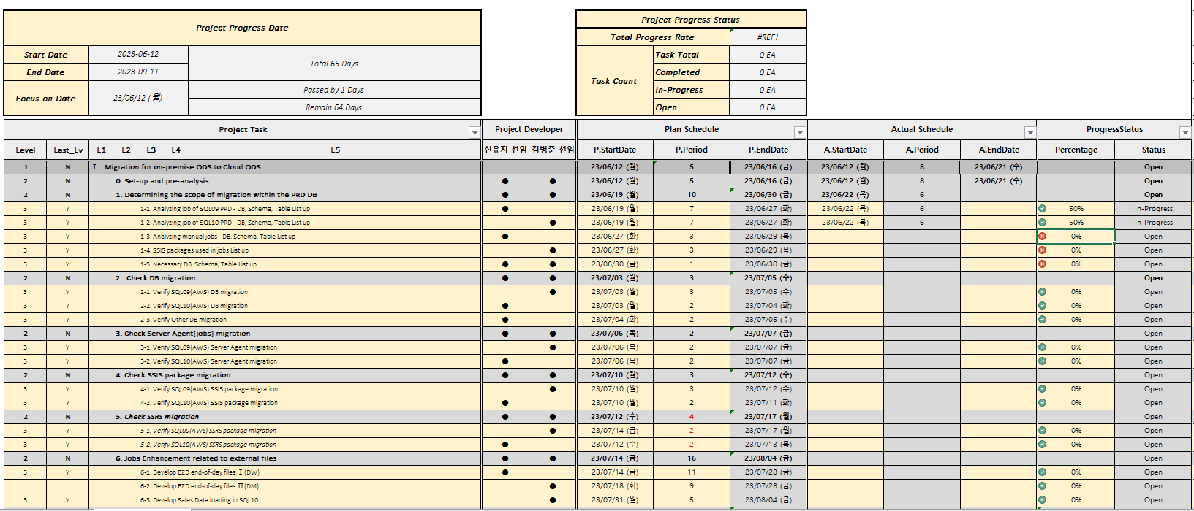
II. Project Schedule Check
프로젝트 스케쥴 관리 (금주 진척 사항 Overview)
프로젝트 스케쥴은 수정하고 있으며, 수정 완료된 후 해당 자료는 변경될 예정입니다.

Slide 8
INDEX
I
Weekly Report Abstract
II
Project Schedule Check
III
This / Next Week Status
IV
Project Issue Check
V
Additional Communication

Slide 9
III. This / Next Week Status
주요 보고서 Follow-up 실적/계획
구분 | 업무 내역
금주 실적 | 현재 진행되고 있는 Job 간소화 SQL09, SQL10에서 진행되고 있는 Job 간소화 하기 위한 분석 진행 KSI 만드는 프로시저 추적 UDIST 파일 만드는 프로시저 추적 ISMS서버 DB권한 문제로 프로시저 확인할 수 없는 이슈 해결 s-admin 계정으로 서버에 접속하여 확인
차주 예정 | 현재 진행되고 있는 Job 간소화 SQL09, SQL10에서 진행되고 있는 Job 간소화 하기 위한 분석 진행 KSI, PM Grade 관련 프로시저 추적 예정 필요한 Job들만 정리하여 Migration 진행할 수 있도록 List-up Shared Folder 활성화 확인 Shared Folder에 Access 가능한지 확인 DB migration 확인 Dev10, Dev11에 누락된 DB 확인

Slide 10
INDEX
I
Weekly Report Abstract
II
Project Schedule Check
III
This / Next Week Status
IV
Project Issue Check
V
Additional Communication

Slide 11
IV. Project Issue Check
Project 수행 관련 긴급 점검(체크) 필요 항목
구분 | 업무 내역
이슈 없음

Slide 12

INDEX
I
Weekly Report Abstract
II
Project Schedule Check
III
This / Next Week Status
IV
Project Issue Check
V
Additional Communication

Slide 13
Thank you for your attention

